Slide 1
Задачи с параметрами
Расположение корней квадратного трёхчлена
Презентация к уроку алгебры в 11 классе.
Учитель математики Лодина Виолетта Сергеевна.
МБОУ СОШ №6 г. Железнодорожный Московской области

Slide 2

Изучение нового материала
В классах с углубленным изучением математики часто практикуются решение задач на выяснение расположения корней квадратного трёхчлена.
В общеобразовательных классах эта тема изучается на элективных курсах. Ниже предлагается описание моего опыта работы по данной теме в 11 классе на занятиях элективного курса «Решение задач с параметрами». Используются два способа: свойства квадратного трёхчлена и применение геометрического смысла производной.

Slide 3
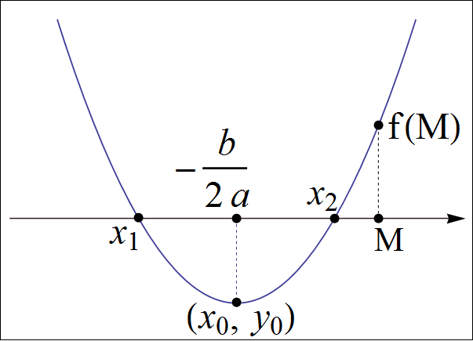
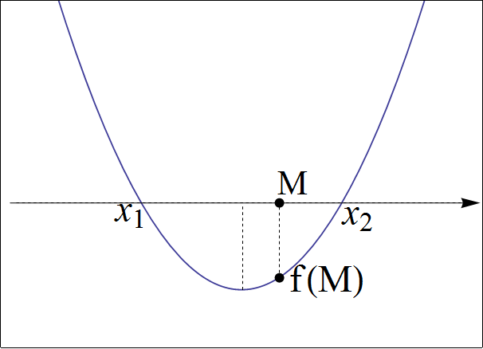
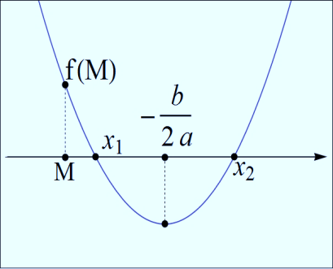
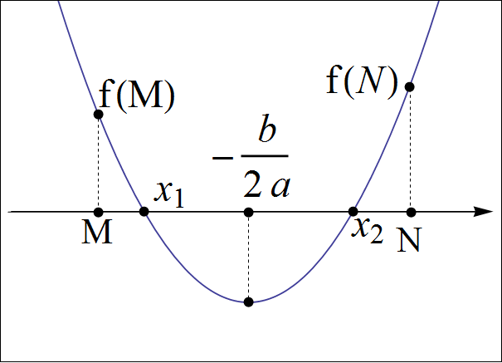
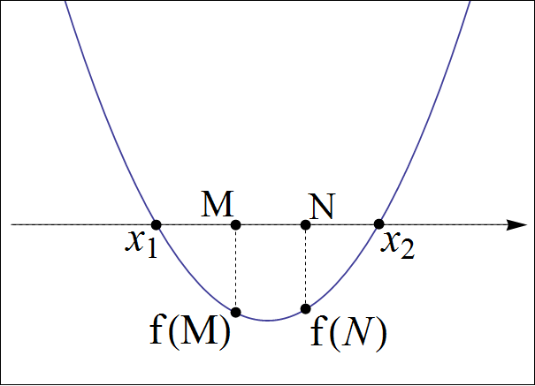


Рассмотрим все возможные пять случаев расположения корней квадратного трёхчлена
$ax^{2}+bx+c$.
Замечание. Следует отдельно рассмотреть случай $a=0.$

Slide 4


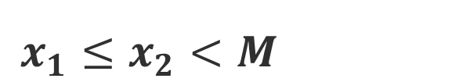
1 случай
Оба корня меньше $M,$
$x_{1}≤x_{2}<M$
$$\left\{\begin{aligned}D≥0 \\ −\frac{b}{2a}<M или af^{′}(M)>0 \\ af(M)>0\end{aligned}\right.$$
Два способа решения

Slide 5


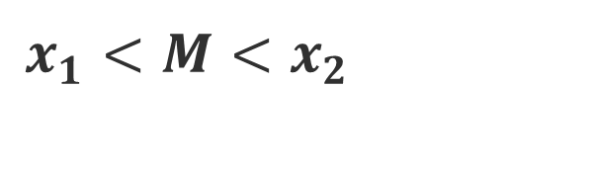
2 случай
Один корень меньше,
а другой больше $M$,
$x_{1}<M<x_{2}$
$$\left\{\begin{aligned}D>0 \\ af(M)<0\end{aligned}\right.$$

Slide 6
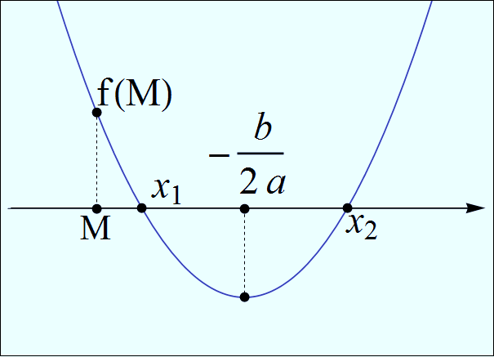



3 случай
Оба корня больше $M$,
$$M<x_{1}≤x_{2}$$
$$\left\{\begin{aligned}D≥0 \\ −\frac{b}{2a}>M или af^{′}(M)<0 \\ af(M)>0\end{aligned}\right.$$
Два способа решения

Slide 7

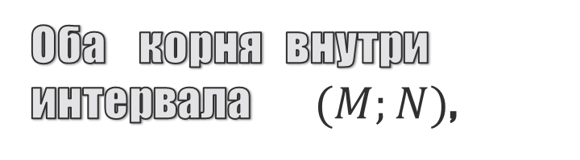
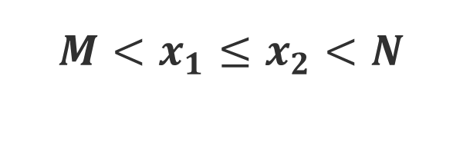
4 случай
Оба корня внутри интервала $(M;N)$,
$$M<x_{1}≤x_{2}<N$$
$\left\{\begin{aligned}D≥0 \\ af\left(M\right)>0 \\ af(N)>0 \\ M<−\frac{b}{2a}<N\end{aligned}\right.$
или
$\left\{\begin{aligned}D≥0 \\ af\left(M\right)>0 \\ af(N)>0 \\ af^{′}\left(N\right)>0 \\ af^{′}(M)<0\end{aligned}\right.$

Slide 8

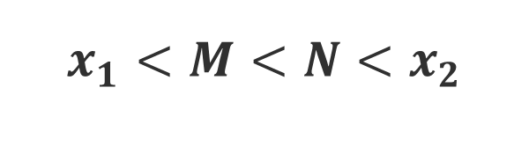
5 случай
$$x_{1}<M<N<x_{2}$$
$\left\{\begin{aligned}D>0 \\ af(M)<0 \\ af(N)<0\end{aligned}\right.$

Slide 9
Тренировочные упражнения
Рассмотрим примеры применения рассмотренного учебного материала. Используем два способа решения: свойства квадратного трёхчлена и применение геометрического смысла производной.
Замечание. Следует особо рассмотреть случай $a=0.$

Slide 10
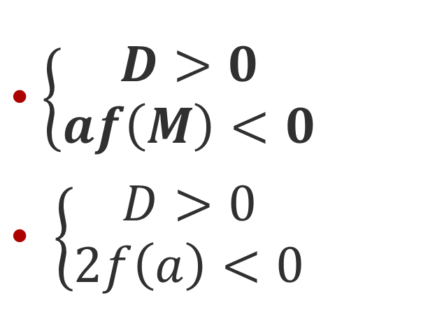
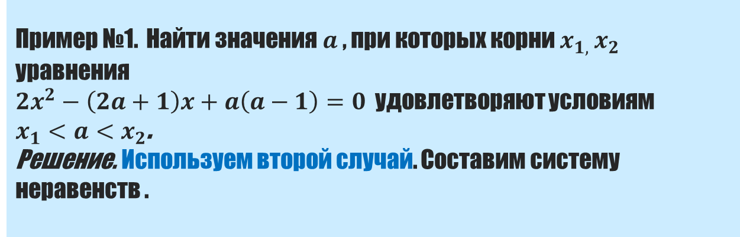
Пример №1. Найти значения$a$ , при которых корни $x_{1, }x_{2}$ уравнения
$2x^{2}−\left(2a+1\right)x+a\left(a−1\right)=0$ удовлетворяют условиям $x_{1}<a<x_{2}$.
Решение. Используем второй случай. Составим систему неравенств .
$\left\{\begin{aligned}D>0 \\ af\left(M\right)<0\end{aligned}\right.$
$\left\{\begin{aligned}D>0 \\ 2f\left(a\right)<0\end{aligned} \right.$

Slide 11
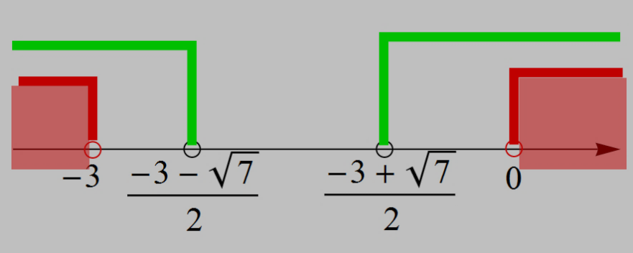
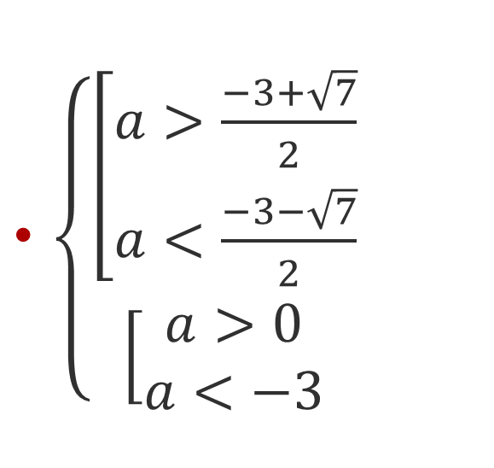
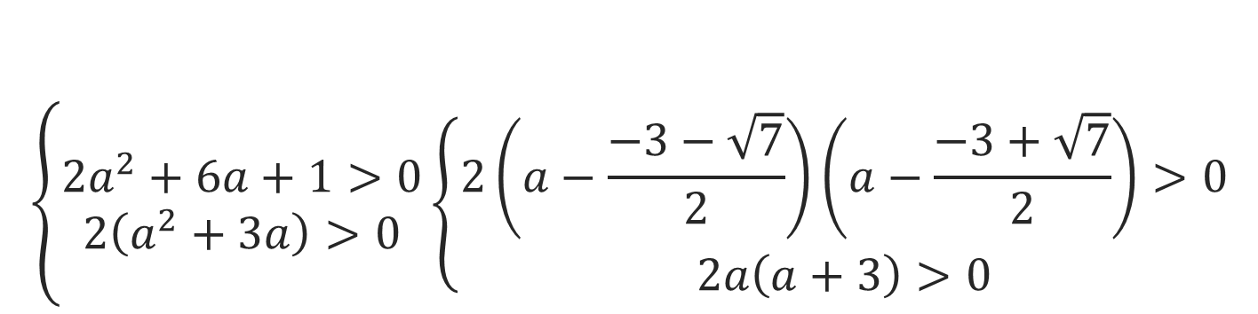
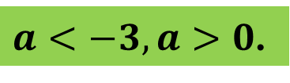
$$\left\{\begin{aligned}2a^{2}+6a+1>0 \\ 2\left(a^{2}+3a\right)>0\end{aligned}\left\{\begin{aligned}2\left(a−\frac{−3−\sqrt{7}}{2}\right)\left(a−\frac{−3+\sqrt{7}}{2}\right)>0 \\ 2a\left(a+3\right)>0\end{aligned}\right.\right.$$
$\left\{\begin{aligned}\left[\begin{aligned}a>\frac{−3+\sqrt{7}}{2} \\ a<\frac{−3−\sqrt{7}}{2}\end{aligned}\right. \\ \left[\begin{aligned}a>0 \\ a<−3\end{aligned}\right.\end{aligned}\right.$
$a<−3, a>0$.

Slide 12

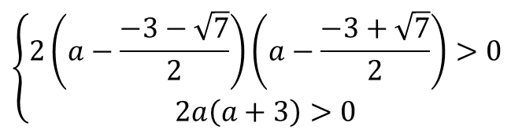


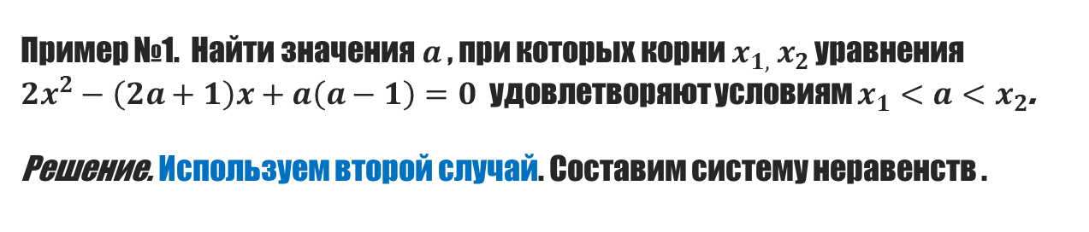
Пример №1. Найти значения$a$ , при которых корни $x_{1, }x_{2}$ уравнения
$2x^{2}−\left(2a+1\right)x+a\left(a−1\right)=0$ удовлетворяют условиям $x_{1}<a<x_{2}$.
Решение. Используем второй случай. Составим систему неравенств .
$$\left\{\begin{aligned}D>0 \\ 2f\left(a\right)<0\end{aligned} \right.\left\{\begin{aligned}2a^{2}+6a+1>0 \\ 2\left(a^{2}+3a\right)>0\end{aligned}\right.$$
$\left\{\begin{aligned}\left[\begin{aligned}a>\frac{−3+\sqrt{7}}{2} \\ a<\frac{−3−\sqrt{7}}{2}\end{aligned}\right. \\ \left[\begin{aligned}a>0 \\ a<−3\end{aligned}\right.\end{aligned}\right.$
$$\left\{\begin{aligned}2\left(a−\frac{−3−\sqrt{7}}{2}\right)\left(a−\frac{−3+\sqrt{7}}{2}\right)>0 \\ 2a\left(a+3\right)>0\end{aligned}\right.$$
Ответ: $a<−3, a>0$.

Slide 13
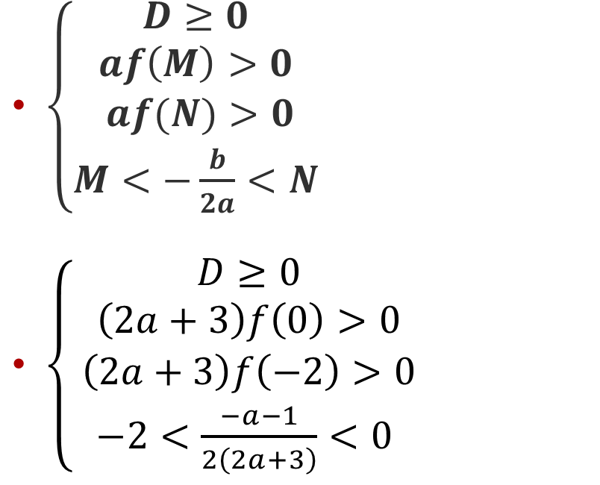

Пример №2. Найти все действительные значения $a$, при которых корни оба корня уравнения $\left(2a+3\right)x^{2}+\left(a+1\right)x+4=0$ заключены между -2 и 0, т.е. $−2<x_{1}≤x_{2}<0.$
Решение. Имеем четвёртый случай. Составим систему неравенств.
$\left\{\begin{aligned}D≥0 \\ af\left(M\right)>0 \\ af(N)>0 \\ M<−\frac{b}{2a}<N\end{aligned}\right.$
$\left\{\begin{aligned}D≥0 \\ \left(2a+3\right)f\left(0\right)>0 \\ \left(2a+3\right)f\left(−2\right)>0 \\ −2<\frac{−a−1}{2\left(2a+3\right)}<0 \end{aligned}\right.$

Slide 14
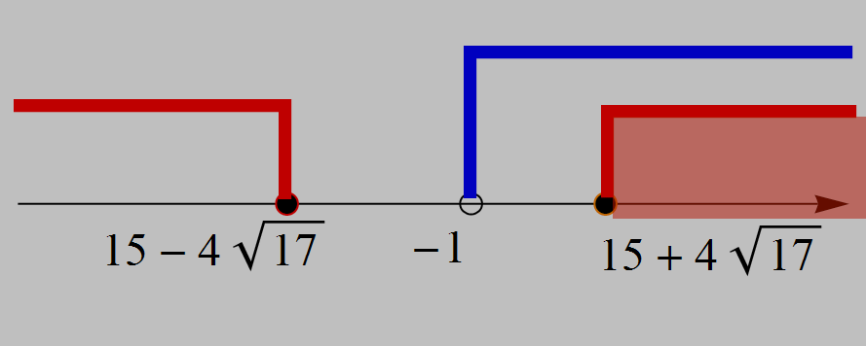

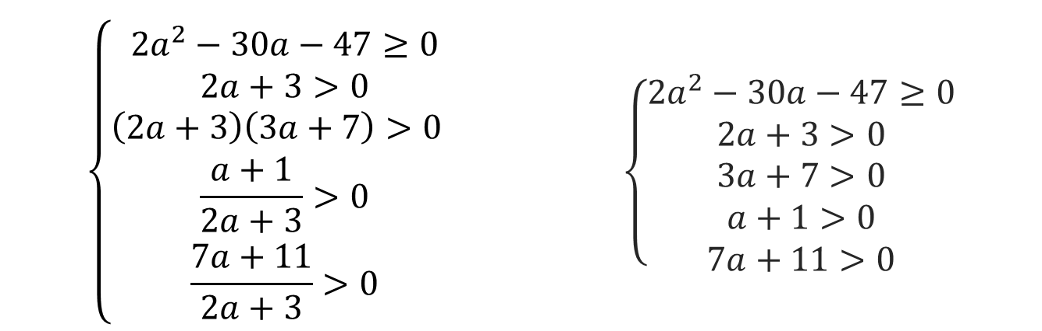
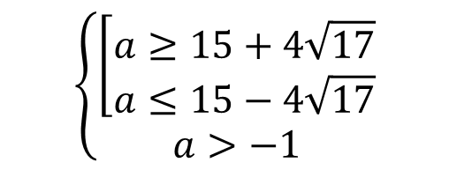
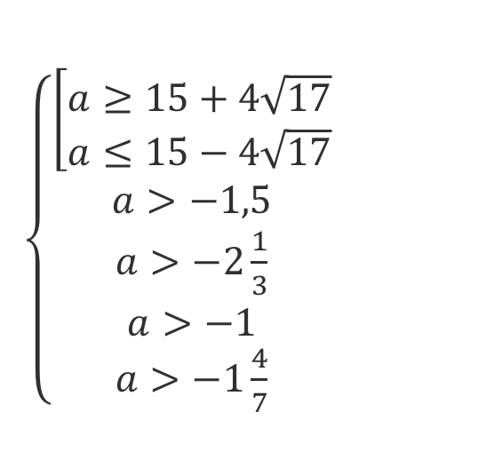
$$\left\{\begin{aligned}2a^{2}−30a−47≥0 \\ 2a+3>0 \\ \left(2a+3\right)\left(3a+7\right)>0 \\ \frac{a+1}{2a+3}>0 \\ \frac{7a+11}{2a+3}>0\end{aligned} \left\{\begin{aligned}2a^{2}−30a−47≥0 \\ 2a+3>0 \\ 3a+7>0 \\ a+1>0 \\ 7a+11>0\end{aligned}\right.\right.$$
$$\left\{\begin{aligned}\left[\begin{aligned}a≥15+4\sqrt{17} \\ a≤15−4\sqrt{17}\end{aligned}\right. \\ a>−1\end{aligned}\right.$$
$\left\{\begin{aligned}\left[\begin{aligned}a≥15+4\sqrt{17} \\ a≤15−4\sqrt{17}\end{aligned}\right. \\ a>−1,5 \\ a>−2\frac{1}{3} \\ a>−1 \\ a>−1\frac{4}{7}\end{aligned} \right.$
$$a>15+4\sqrt{17 }$$

Slide 15



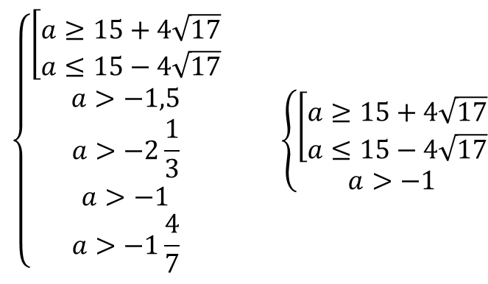

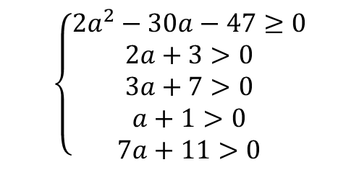
Пример №2. Найти все действительные значения $a$, при которых корни оба корня уравнения $\left(2a+3\right)x^{2}+\left(a+1\right)x+4=0$ заключены между -2 и 0, т.е. $−2<x_{1}≤x_{2}<0.$
Решение. Имеем четвёртый случай. Составим систему неравенств.
$$\left\{\begin{aligned}D≥0 \\ \left(2a+3\right)f\left(0\right)>0 \\ \left(2a+3\right)f\left(−2\right)>0 \\ −2<\frac{−a−1}{2\left(2a+3\right)}<0 \end{aligned}\right. \left\{\begin{aligned}2a^{2}−30a−47≥0 \\ 2a+3>0 \\ \left(2a+3\right)\left(3a+7\right)>0 \\ \frac{a+1}{2a+3}>0 \\ \frac{7a+11}{2a+3}>0\end{aligned}\right.$$
$$\left\{\begin{aligned}2a^{2}−30a−47≥0 \\ 2a+3>0 \\ 3a+7>0 \\ a+1>0 \\ 7a+11>0\end{aligned}\right.$$
$$\left\{\begin{aligned}\left[\begin{aligned}a≥15+4\sqrt{17} \\ a≤15−4\sqrt{17}\end{aligned}\right. \\ a>−1,5 \\ a>−2\frac{1}{3} \\ a>−1 \\ a>−1\frac{4}{7}\end{aligned} \right.\left\{\begin{aligned}\left[\begin{aligned}a≥15+4\sqrt{17} \\ a≤15−4\sqrt{17}\end{aligned}\right. \\ a>−1\end{aligned}\right.$$
Ответ: $a>15+4\sqrt{17 }$

Slide 16
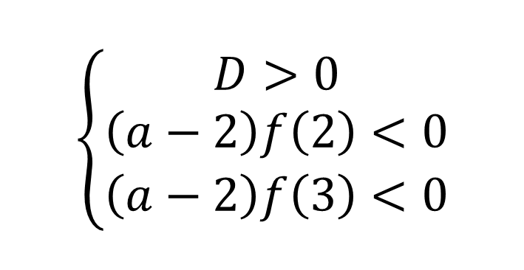
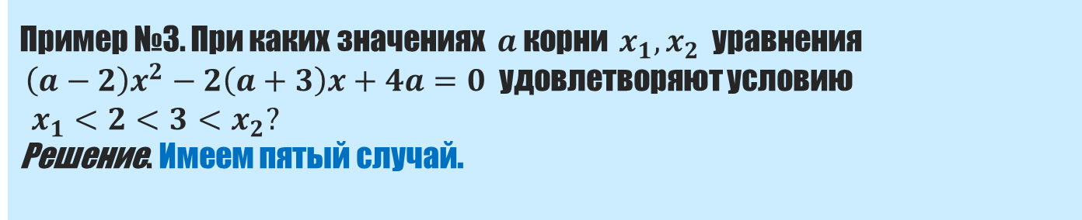
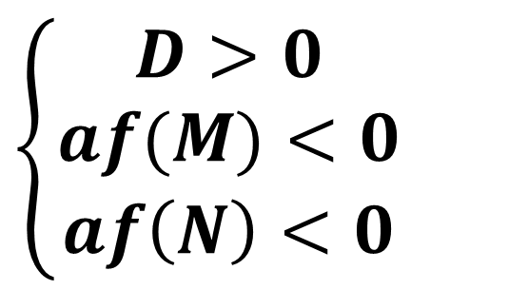
Пример №3. При каких значениях $a$ корни $x_{1}, x_{2}$ уравнения
$\left(a−2\right)x^{2}−2\left(a+3\right)x+4a=0$ удовлетворяют условию
$x_{1}<2<3<x_{2}?$
Решение. Имеем пятый случай.
$\left\{\begin{aligned}D>0 \\ af(M)<0 \\ af\left(N\right)<0\end{aligned}\right.$
$$\left\{\begin{aligned}D>0 \\ \left(a−2\right)f\left(2\right)<0 \\ \left(a−2\right)f\left(3\right)<0\end{aligned}\right.$$
Самостоятельно

Slide 17
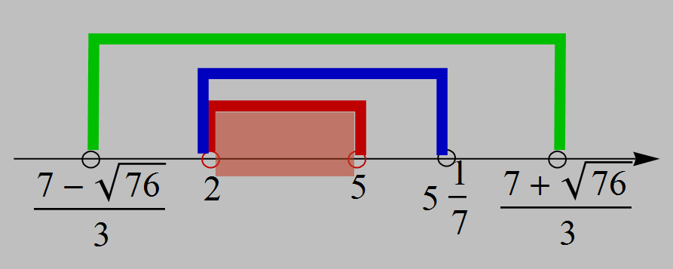
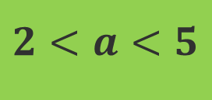
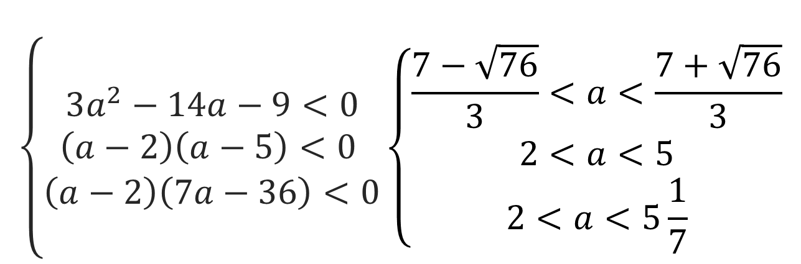
$$\left\{\begin{aligned}3a^{2}−14a−9<0 \\ \left(a−2\right)\left(a−5\right)<0 \\ \left(a−2\right)\left(7a−36\right)<0\end{aligned}\left\{\begin{aligned}\frac{7−\sqrt{76}}{3}<a<\frac{7+\sqrt{76}}{3} \\ 2<a<5 \\ 2<a<5\frac{1}{7}\end{aligned}\right.\right.$$
$2<a<5$

Slide 18
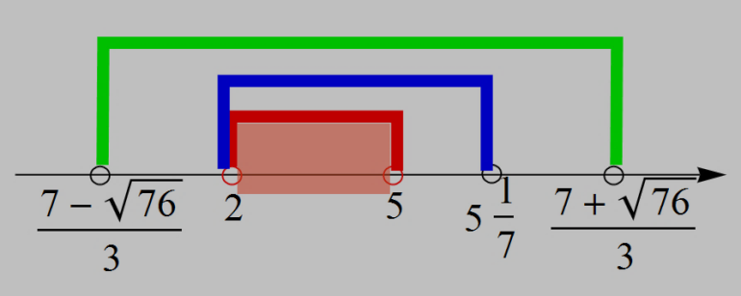


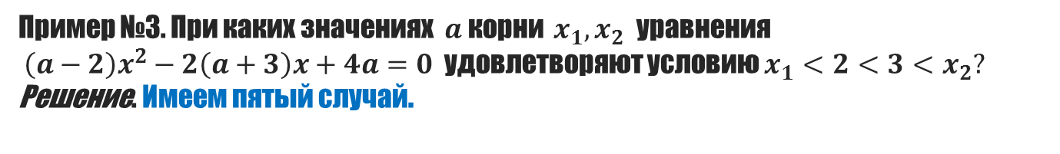
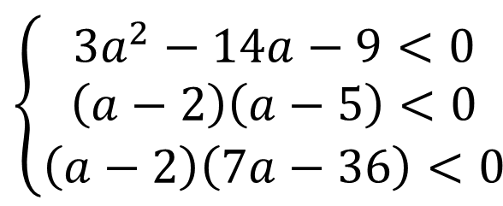
Пример №3. При каких значениях $a$ корни $x_{1}, x_{2}$ уравнения
$\left(a−2\right)x^{2}−2\left(a+3\right)x+4a=0$ удовлетворяют условию $x_{1}<2<3<x_{2}?$
Решение. Имеем пятый случай.
$\left\{\begin{aligned}D>0 \\ \left(a−2\right)f\left(2\right)<0 \\ \left(a−2\right)f\left(3\right)<0\end{aligned}\right.$
$\left\{\begin{aligned}\frac{7−\sqrt{76}}{3}<a<\frac{7+\sqrt{76}}{3} \\ 2<a<5 \\ 2<a<5\frac{1}{7}\end{aligned}\right.$
$$\left\{\begin{aligned}3a^{2}−14a−9<0 \\ \left(a−2\right)\left(a−5\right)<0 \\ \left(a−2\right)\left(7a−36\right)<0\end{aligned}\right.$$
Ответ: $2<a<5$

Slide 19
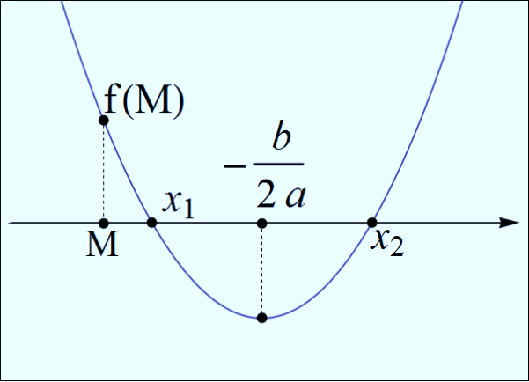
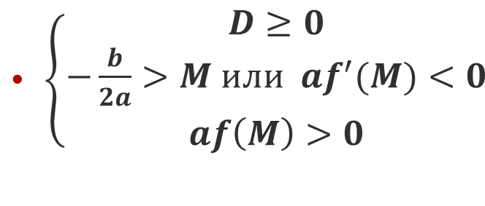
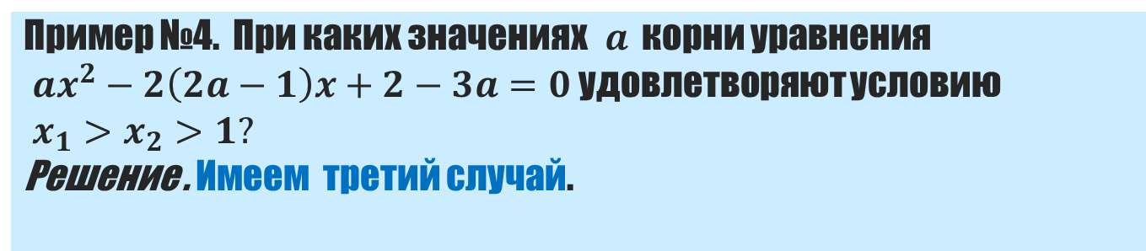
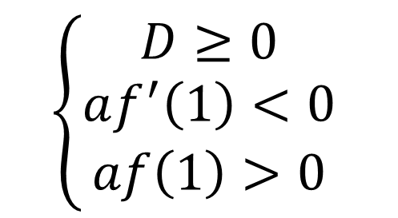
Пример №4. При каких значениях$a$ корни уравнения
$ax^{2}−2\left(2a−1\right)x+2−3a=0$ удовлетворяют условию
$x_{1}>x_{2}>1?$
Решение . Имеем третий случай.
$\left\{\begin{aligned}D≥0 \\ −\frac{b}{2a}>M или af^{′}(M)<0 \\ af\left(M\right)>0\end{aligned}\right.$
$$\left\{\begin{aligned}D≥0 \\ af^{′}\left(1\right)<0 \\ af\left(1\right)>0\end{aligned}\right.$$

Slide 20
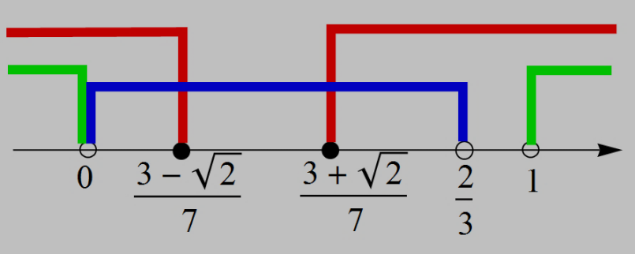
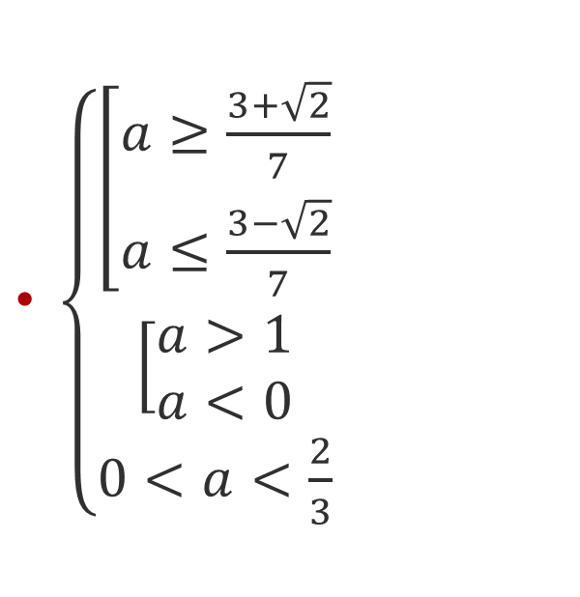
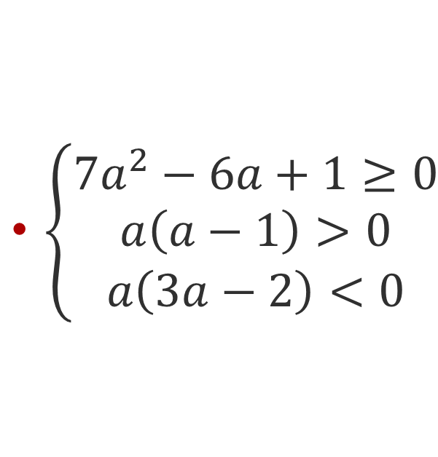
$\left\{\begin{aligned}7a^{2}−6a+1≥0 \\ a\left(a−1\right)>0 \\ a\left(3a−2\right)<0\end{aligned}\right.$
$\left\{\begin{aligned}\left[\begin{aligned}a≥\frac{3+\sqrt{2}}{7} \\ a≤\frac{3−\sqrt{2}}{7}\end{aligned}\right. \\ \left[\begin{aligned}a>1 \\ a<0\end{aligned}\right. \\ 0<a<\frac{2}{3}\end{aligned}\right.$
ни при каких.

Slide 21



Пример №4. При каких значениях$a$ корни уравнения
$ax^{2}−2\left(2a−1\right)x+2−3a=0$ удовлетворяют условию$x_{1}>x_{2}>1?$
Решение . Имеем третий случай.
$\left\{\begin{aligned}D≥0 \\ af^{′}\left(1\right)<0 \\ af\left(1\right)>0\end{aligned}\right.$
$\left\{\begin{aligned}\left[\begin{aligned}a≥\frac{3+\sqrt{2}}{7} \\ a≤\frac{3−\sqrt{2}}{7}\end{aligned}\right. \\ \left[\begin{aligned}a>1 \\ a<0\end{aligned}\right. \\ 0<a<\frac{2}{3}\end{aligned}\right.$
$$\left\{\begin{aligned}7a^{2}−6a+1≥0 \\ a\left(a−1\right)>0 \\ a\left(3a−2\right)<0\end{aligned}\right.$$
Ответ: ни при каких.

Slide 22


№5. При каких$a$ все решения уравнения
$\left(a−1\right)x^{2}−\left(a+1\right)x+a=0$ удовлетворяют условию $0<x<3$?
Решение. Имеет место четвёртый случай.
$\left\{\begin{aligned}D≥0 \\ af\left(M\right)>0 \\ af(N)>0 \\ af^{′}\left(N\right)>0 \\ af^{′}\left(M\right)<0\end{aligned}\right.$
$\left\{\begin{aligned}\begin{aligned}D≥0 \\ \left(a−1\right)f\left(0\right)>0 \\ \left(a−1\right)f\left(3\right)>0 \\ \left(a−1\right)f^{′}\left(0\right)<0 \\ \left(a−1\right)f^{′}\left(3\right)>0\end{aligned}\end{aligned}\right.$
Самостоятельно

Slide 23





$\left\{\begin{aligned}3a^{2}−6a−1≤0 \\ a\left(a−1\right)>0 \\ \left(a−1\right)(7a−12)>0 \\ \left(a−1\right)\left(a+1\right)>0 \\ \left(a−1\right)(5a−7)>0\end{aligned}\right.$
$\left\{\begin{aligned}\begin{aligned}\frac{3−2\sqrt{3}}{3}≤a≤\frac{3+2\sqrt{3}}{3} \\ \left[\begin{aligned}a<0 \\ a>1\end{aligned}\right. \\ \left[\begin{aligned}a>1\frac{5}{7} \\ a<1 \end{aligned} \right.\end{aligned} \\ \left[\begin{aligned}a>1 \\ a<−1\end{aligned}\right. \\ \left[\begin{aligned}a>1,4 \\ a<1\end{aligned}\right.\end{aligned}\right.$
Если $a−1=0, a=1,$
$$x=0,5$$
$a=1, 1\frac{5}{7}<a≤\frac{3+2\sqrt{3}}{3}$.

Slide 24





№5. При каких$a$ все решения уравнения $\left(a−1\right)x^{2}−\left(a+1\right)x+a=0$ удовлетворяют условию $0<x<3$?
Решение. Имеет место четвёртый случай.
$\left\{\begin{aligned}\begin{aligned}D≥0 \\ \left(a−1\right)f\left(0\right)>0 \\ \left(a−1\right)f\left(3\right)>0 \\ \left(a−1\right)f^{′}\left(0\right)<0 \\ \left(a−1\right)f^{′}\left(3\right)>0\end{aligned}\end{aligned}\right.$
$\left\{\begin{aligned}\begin{aligned}\frac{3−2\sqrt{3}}{3}≤a≤\frac{3+2\sqrt{3}}{3} \\ \left[\begin{aligned}a<0 \\ a>1\end{aligned}\right. \\ \left[\begin{aligned}a>1\frac{5}{7} \\ a<1 \end{aligned} \right.\end{aligned} \\ \left[\begin{aligned}a>1 \\ a<−1\end{aligned}\right. \\ \left[\begin{aligned}a>1,4 \\ a<1\end{aligned}\right.\end{aligned}\right.$
$$\left\{\begin{aligned}3a^{2}−6a−1≤0 \\ a\left(a−1\right)>0 \\ \left(a−1\right)(7a−12)>0 \\ \left(a−1\right)\left(a+1\right)>0 \\ \left(a−1\right)(5a−7)>0\end{aligned}\right.$$
Если $a−1=0, a=1, x=0,5.$
Ответ: $a=1, 1\frac{5}{7}<a≤\frac{3+2\sqrt{3}}{3}$.

Slide 25

Упражнения для домашнего задания
№1. При каких$с$ оба корня уравнения
$x^{2}+4cx+1−2c+4c^{2}=0$ меньше$−1$?
№2. При каких$a$ оба корня уравнения
$\left(a+1\right)x^{2}−3ax+4=0$ больше $1$?
№3. При каких $a$один из корней уравнения $x^{2}−\left(3a+2\right)x+2a−1=0$больше $1$, а другой меньше $1$?
№4. Найти все значения $a ,$для которых один корень уравнения ${2ax}^{2}−2x−3a−2=0$больше $1$, а другой меньше $1$?
№5. При каких$a$ существует единственный корень уравнения $x^{2}−ax+2=0$ , удовлетворяющий условию $1<x<3?$

